Slide 1
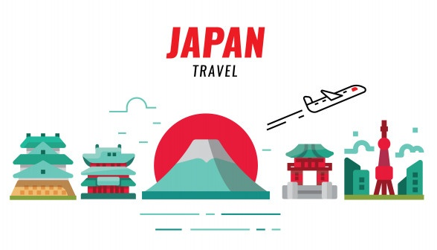
일본 관광의 특징
21*800*5 *장욱

Slide 2
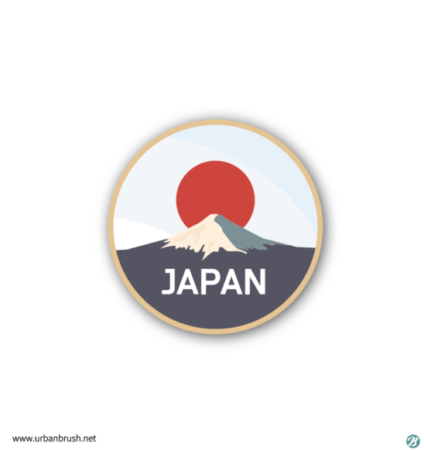
Contents
개요
현황
일본 관광객 수
일본 관광지에서 느끼는 장점
일본 관광지에서 느끼는 단점
알아두면 좋은 정보
시청각 자료

Slide 3
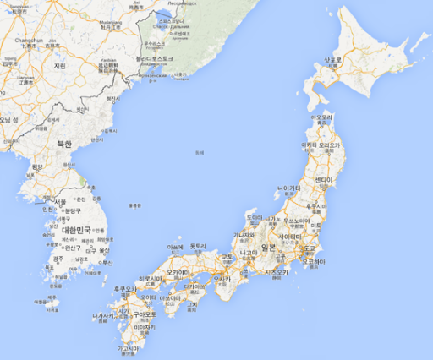
개요
일본은 대한민국에서 거리상으로도 가까우며,
대한민국 관광객들이 대만, 홍콩과 함께 가장 쉽고 편하게 여행할 수 있는 배낭여행 국가다.
일본어를 전혀 모르거나 배낭여행 경험이 전혀 없더라도 준비를 하면 학생부터 직장인까지 좋은 여행이 될 수 있다.
21*800*5 *장욱

Slide 4
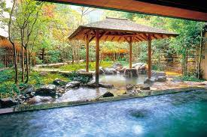
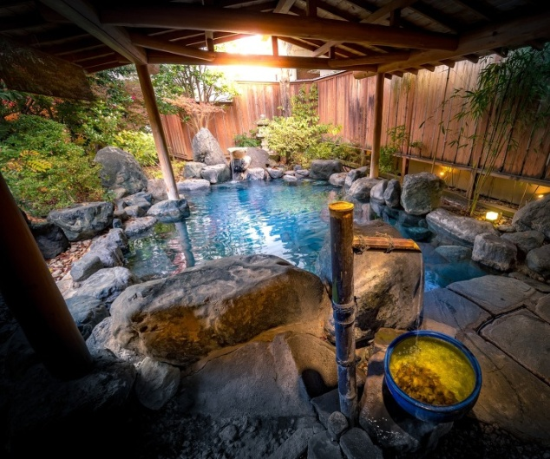
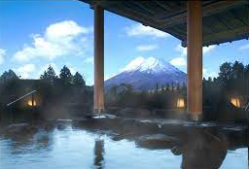
현황
과거 한국인의 일본 여행은 온천 관광이 주류였다.
근래 들어 2020 도쿄 올림픽 준비와 해외 관광객 적극 유치 등의 정책으로 여행이 편해졌으며,
특히 저가 항공사의 발전과 엔저의 영향으로 한국인과 중국인의 방문객이 많아져 관광지와 서비스업에서 한국어와 중국어를 지원하는 등 타국 여행객보다 더 편리하게 여행할 수 있다.
과거 온천 위주의 여행에서 많이 탈피한 모습을 보인다.
21*800*5 *장욱

Slide 5
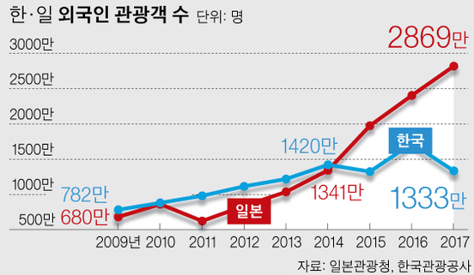

일본 관광객 수
그래프를 보면 바로 확인할 수 있듯이 한국인은 물론
전세계의 외국 관광객들이 일본을 찾는 이유는 무엇일까
21*800*5 *장욱

Slide 6
장점

Slide 7
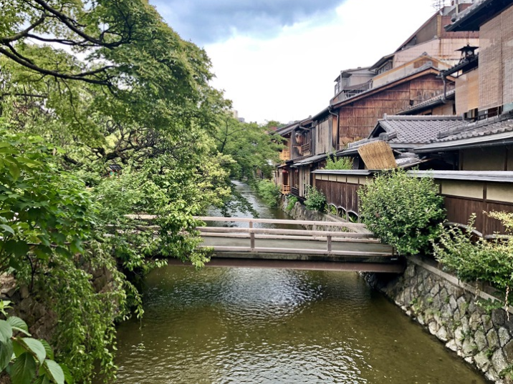
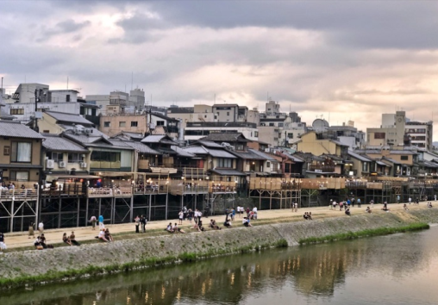
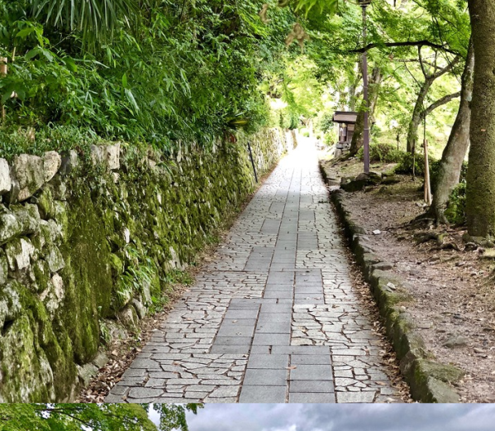
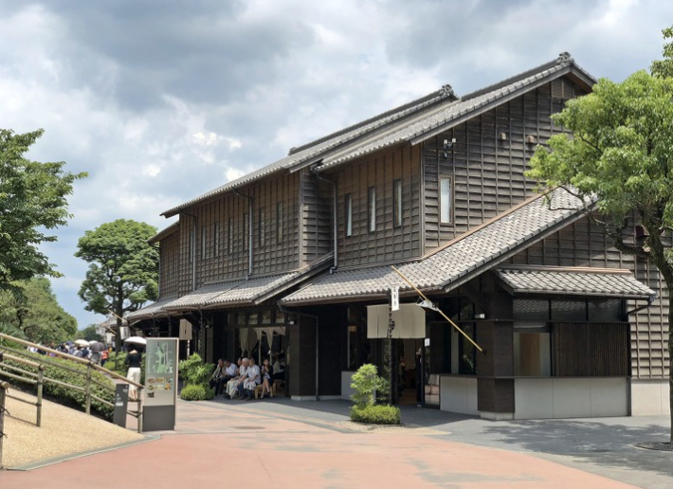
일본 관광지에서 느끼는 장점
1. 전통문화가 잘 보존되어 있고, 지역 특색이 잘 살려져 있다.
보통 관광객들이 몰리다 보면 전통문화와는 거리가 먼
프랜차이즈들로 도배되기 쉬운데 지역 특색 그대로 갖춘 건물을
그대로 보존하며 영업한다.
2. 대도시가 아닌 지방도 관광하기 불편하지 않다.
수도인 토쿄 외에도 오사카나 교토, 홋카이도, 오키나와 등 일본의 다양한 지방을 골고루 찾는다는 것이 그 증거다.
21*800*5 *장욱

Slide 8
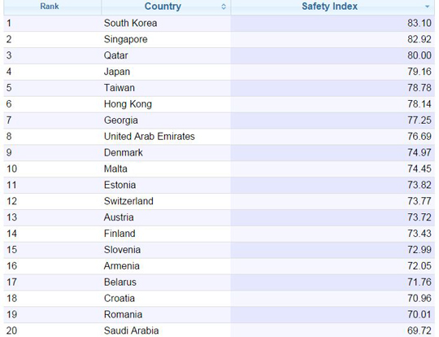
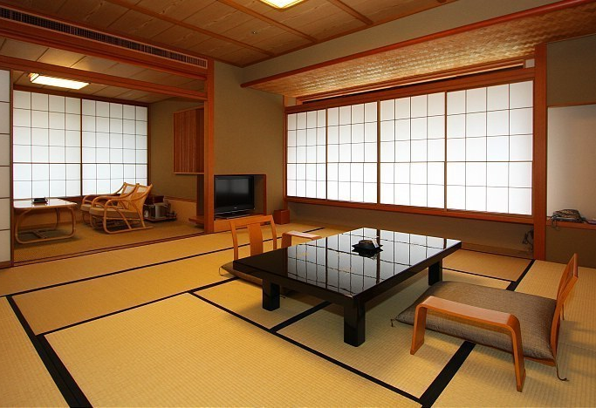
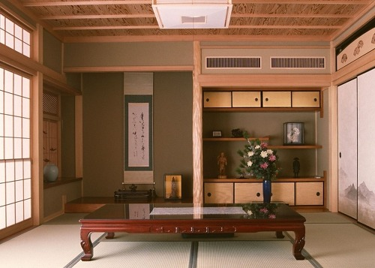
일본 관광지에서 느끼는 장점
3. 한국과 비슷하게 치안 수준이 매우 높은 국가이다.
대한민국과 마찬가지로 치안 수준이 매우 높은 국가다. 무엇보다 총도 없고, 과거 제국주의 시절부터 워낙 통제가 엄격한 나라였기 때문에 규율, 규칙을 우선시하는 문화가 여전히 남아있는 것이다
4. 비즈니스 호텔 문화가 발전이 되어 있다.
안전을 중시하는 관광객이나, 게스트하우스나 유스호스텔보다
시설 좋고 프라이버시가 더 보호되는 호텔을 찾는 관광객에게 일본여행은 가성비가 굉장히 좋은 편이다.
21*800*5 *장욱

Slide 9

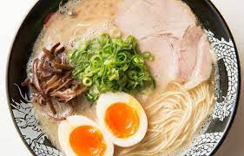
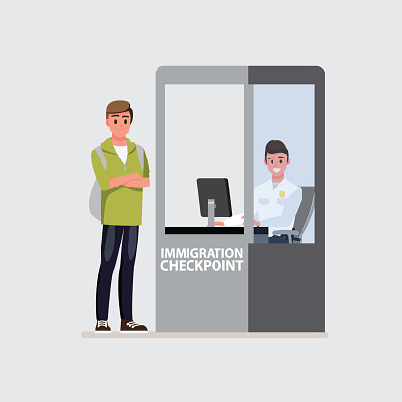
일본 관광지에서 느끼는 장점
5. 다른 나라와는 다르게 음식에 대한 거리감이 적다.
해외여행을 하다가 현지 음식이 입에 맞지 않아 고생하는 사람들이 있지만,
일본은 기본적으로 쌀을 이용한 밥을 먹는 문화에다가 타코야키나 라멘 같이 이미
국내에서도 비교적 잘 알려진 일본 음식이 많으므로 생소하거나 거부감은 상대적으로 낮다.
6. 한국 국적자에 대한 입국심사가 까다롭지 않다.
전반적으로 한국 국적자에 대한 입국심사는 그리 까다롭지 않다.
일본은 대한민국, 대만, 홍콩, 싱가포르 여권에 대해선 상륙허가를 쉽게 내준다.
7. 가까운 거리, 또한 한국과 비슷한 물가로 큰 차이가 없다.
마트나 편의점에서 음식이나 생필품을 구입하는 경우에는 한국과 물가 차이를 거의 느낄 수 없다.
21*800*5 *장욱

Slide 10
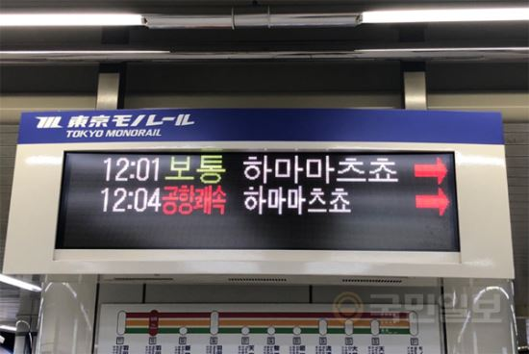
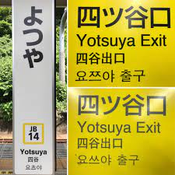
일본 관광지에서 느끼는 장점
8. 문화와 서비스가 한국과 유사하다.
서비스, 관광, 유흥 산업 전반의 문화가 한국과 유사하므로 적응하기에 편하고 시스템에 이질감이 적다.
9. 대중교통과, 한국어 병행표기가 되어 있다.
일본은 기본적으로 도시화율이 높은 편이며 시골을 제외하면
대중교통 인프라가 잘 갖춰져 있는 국가다.
또한 한글 표기 서비스도 제공되어져 있다.
21*800*5 *장욱

Slide 11
단점

Slide 12
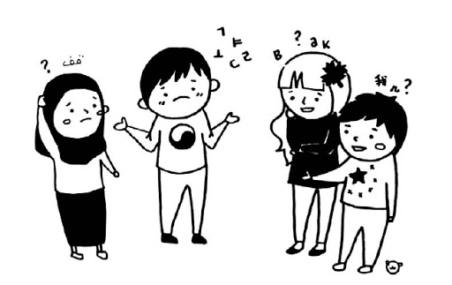
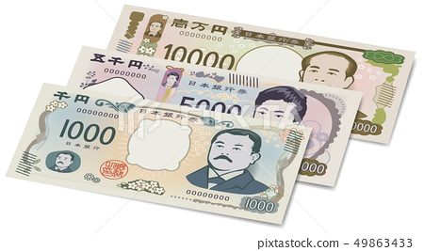
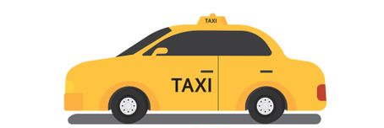
일본 관광지에서 느끼는 단점
1. 언어문제
관광지 곳곳에 한국어, 영어 등이 병기되지만 표지판, 안내판이 없는 곳에서 일본인과 '의사소통'을 할 시 영어는 거의 통하지 않는 것이다.
2. 카드결제 문제
아직은 현금이 필수인 동네. 여행 일정과 장소에 따라 다르겠지만 10,000엔 정도의 현금을 갖고 다니길 권장한다.
3. 택시 요금 문제& 비싼 교통비
택시는 꼭 필요할 때만 타는 것을 추천한다.
한국에서라면 낼 법한 요금에 기본적으로 3을 곱하도록 하자.
21*800*5 *장욱

Slide 13
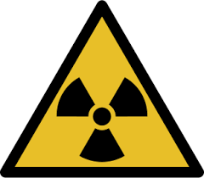

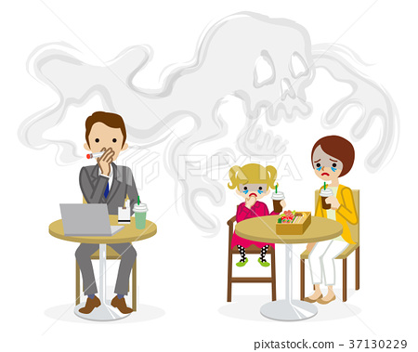
일본 관광지에서 느끼는 단점
4. 방사능 피폭 위험
후쿠시마 원자력 발전소 사고 이후 원전 일대에서는 방사능 피폭의 위험이 존재한다.
5. 혐한 관련 문제
치안은 굉장히 안정적이지만, 타민족에 보수적이고 백인을 포함한 타인종에 대한 차별이 심한 국가로 여행에 어느 정도 주의는 필요하다.
6. 실내흡연
실내흡연을 철저하게 금지하는 한국에 비해 일본은 아직까지도 대부분의 주점이나 카페 등에서 실내흡연을 받아들이고 있다.
최근에는 금연으로 많이 바뀌었다.
21*800*5 *장욱

Slide 14
알아두면 좋은 정보

Slide 15
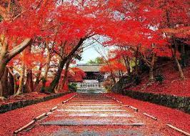
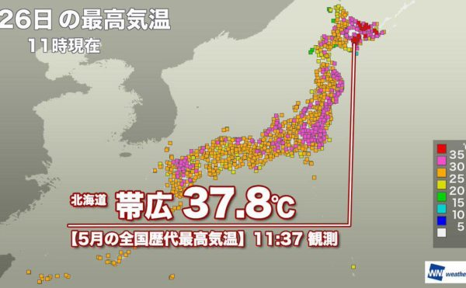
알아두면 좋은 정보
> 가장 쾌적하고 편하게 여행을 할 수 있는 시기는 4월과 9월이다. 일본에서 학기가 시작되어 가족 여행객이 줄어 일본 국내 관광객 감소에 해외국가들 또한 처지는 비슷해서 관광객이 감소한다.
>> 10~11월의 경우 그럭저럭 여행 가기 괜찮은 조건이지만, 단풍 시기가 겹치면 얘기가 달라진다.
단풍 즐기는 여행객은 많은 편이라 교토나 주부 지역의 관광지는 이때 상당히 붐빈다.
>>> 일단 여름에는 무식하게 덥고 습하다. 도쿄나 교토 같은 곳과 비교하면 서울의 폭염은 그냥 애들 장난 수준이고, 거기에 더해 태풍과 장마가 오는 계절이라 비가 자주 내리기 때문에 큰 불편을 겪을 수 있다.
21*800*5 *장욱

Slide 16

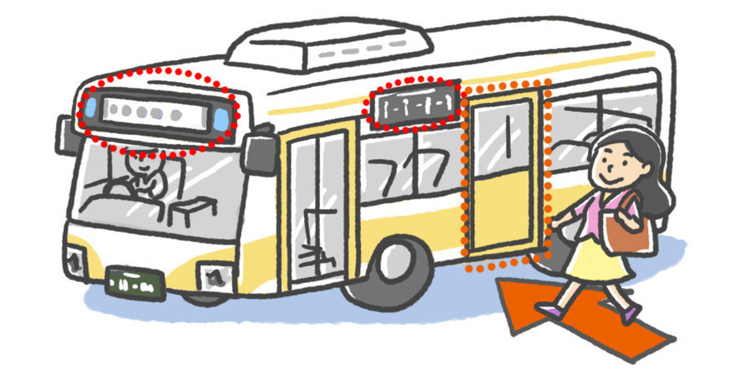
알아두면 좋은 정보
> 식당에 가면 종업원이 자리를 안내해주는데 안내해준 자리로 가서 앉도록 하자. 손님마음대로 자리를 선택하는 한국식당과는 달리 일본식당에서는 종업원이 지정해준 대로 앉는 것이 예의다.
>> 앞문에서 타서 뒷문으로 내리는 한국의 버스와는 달리 일본의 버스는 뒷문에서 타서 앞문으로 내리는 구조이고 탑승할 때가 아닌 하차할 때 요금을 내는 구조이다. 다만, 일부 지역에 따라 앞문으로 타는 버스도 있다. 그리고 일본은 버스비가 비싸기 때문에 버스패스를 구입해두면 유용하며 해당 기간동안 지정된 버스를 자유롭게 이용할 수 있다.
21*800*5 *장욱

Slide 17
시청각 자료
한국과는 다른 일본 문화
https://www.youtube.com/watch?v=n8sGfu29gSI
21*800*5 *장욱

Slide 18
감사합니다.

